Slide 2
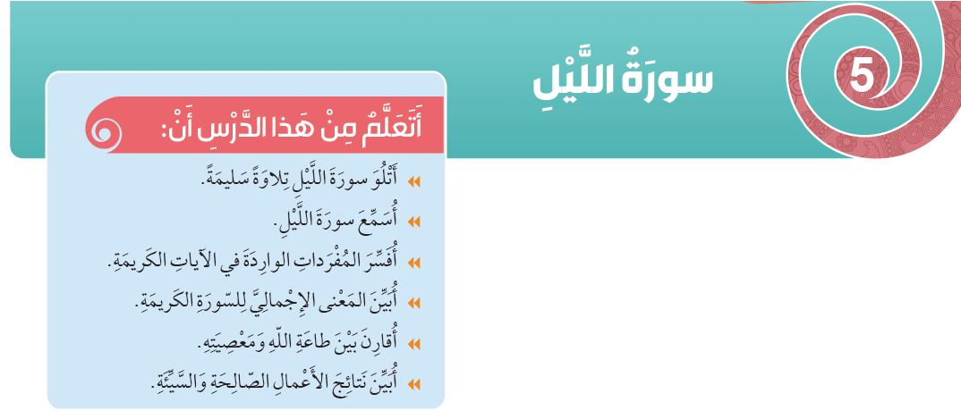

Slide 3
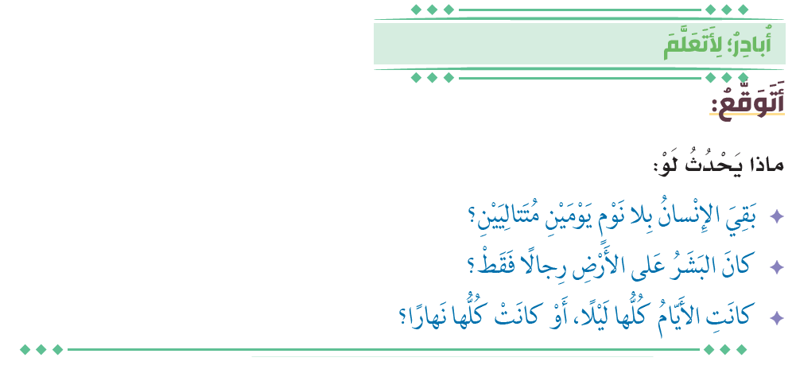

Slide 4
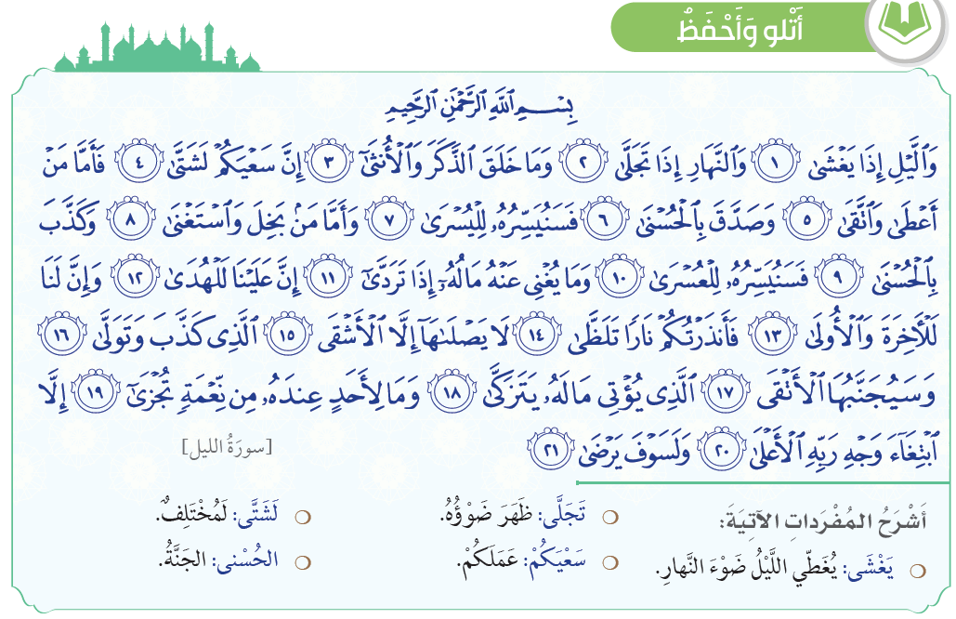

Slide 5
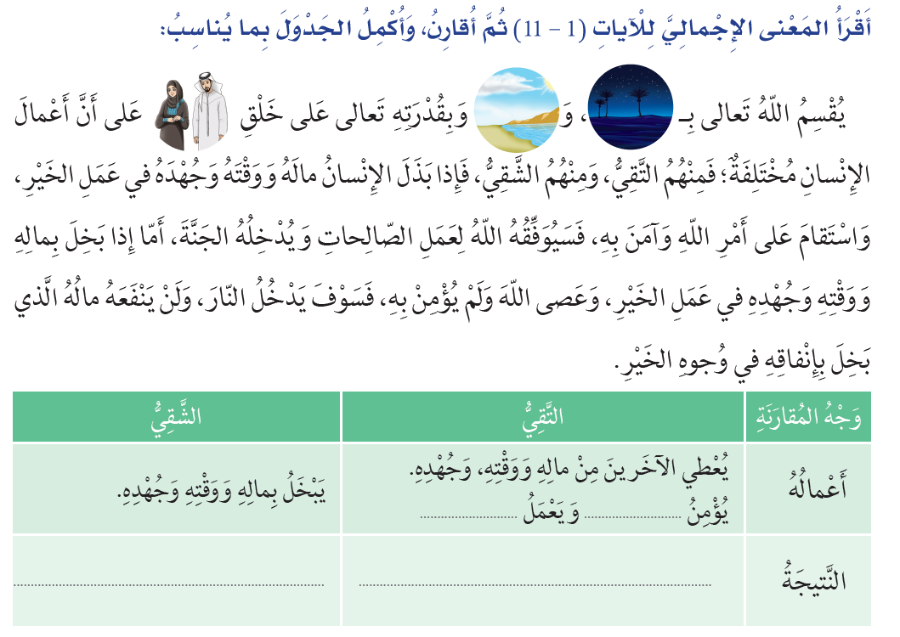
الصالحات
بالله
يدخل النار
يدخل الجنة

Slide 6
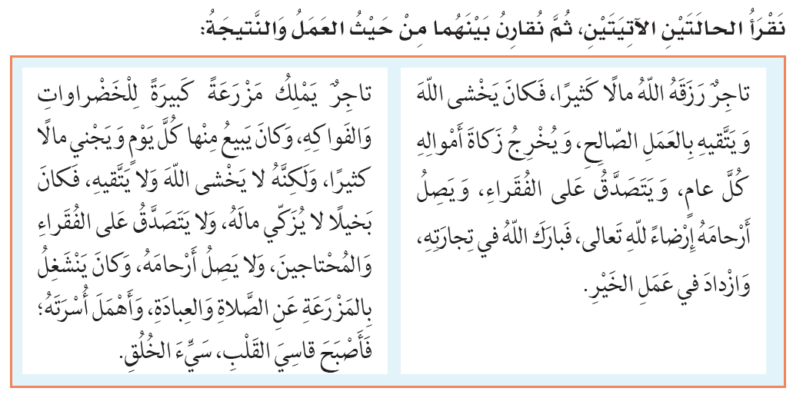

Slide 7
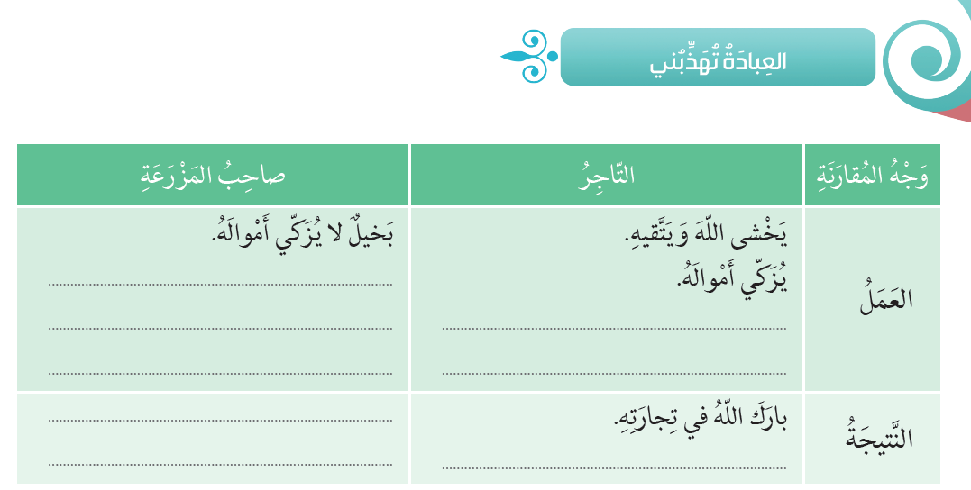
لا يخشى الله
لا يتصدق
يتصدق على الفقراء
لا يصل رحمه
يصل أرحامه
قصر في حق الله وأسرته
قاسي القلب سيء الخلق
ازداد في عمل الخير

Slide 8
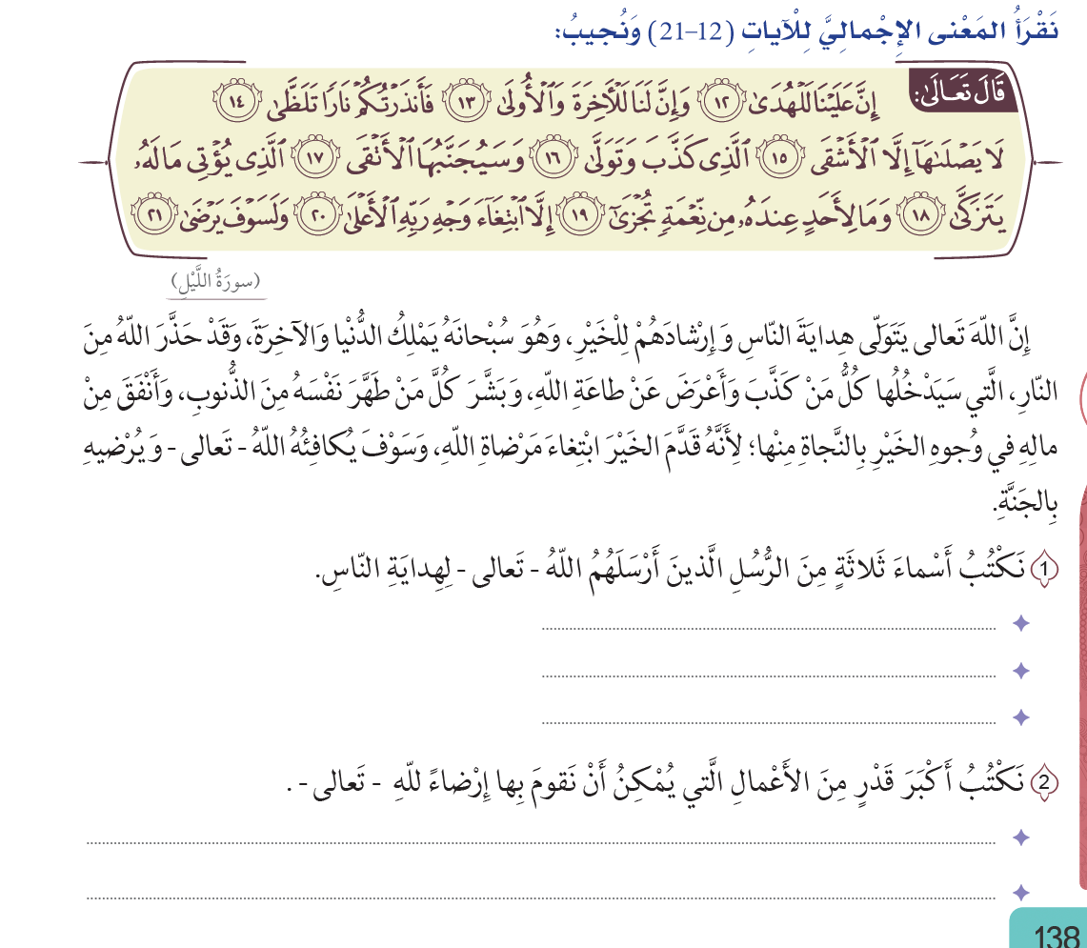
محمد ﷺ
عيسى ﷺ
موسى ﷺ
اكتب هنا

Slide 9
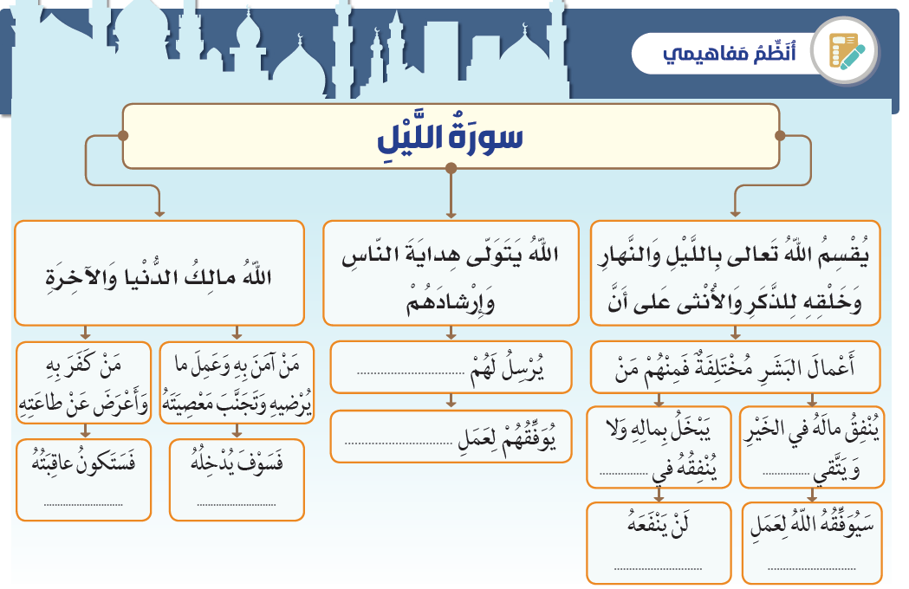
الرسل
الخير
الخير
الله
النار
الجنة
ماله
الخير

Slide 10
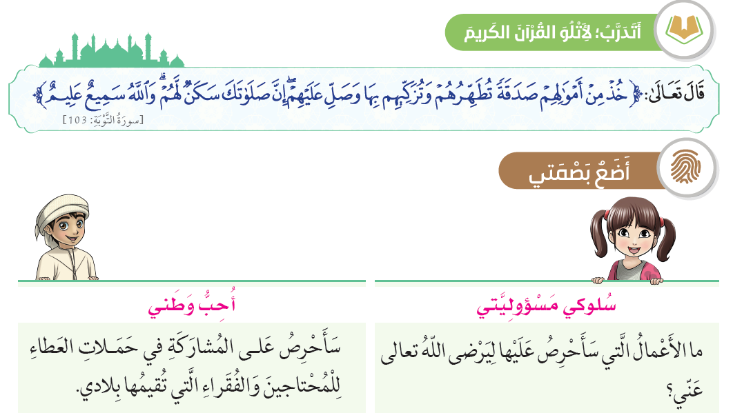

Slide 11
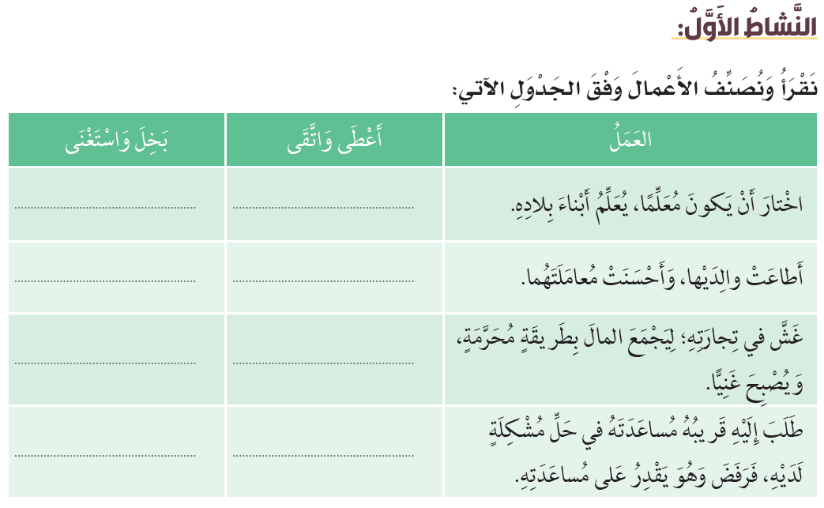



Slide 12
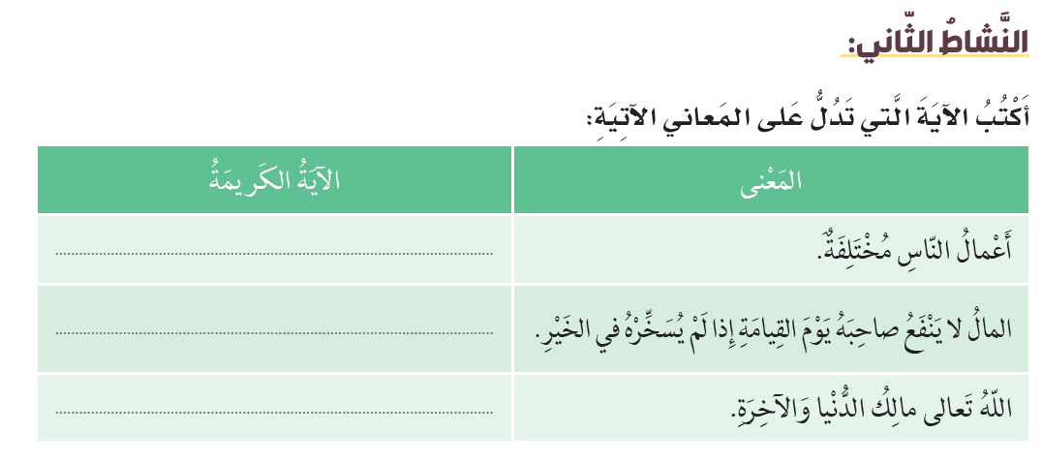
إن سعيكم لشتى
وما يغني عنه ماله إذا ترى
وإن لنا للآخرة والأولى

Slide 13
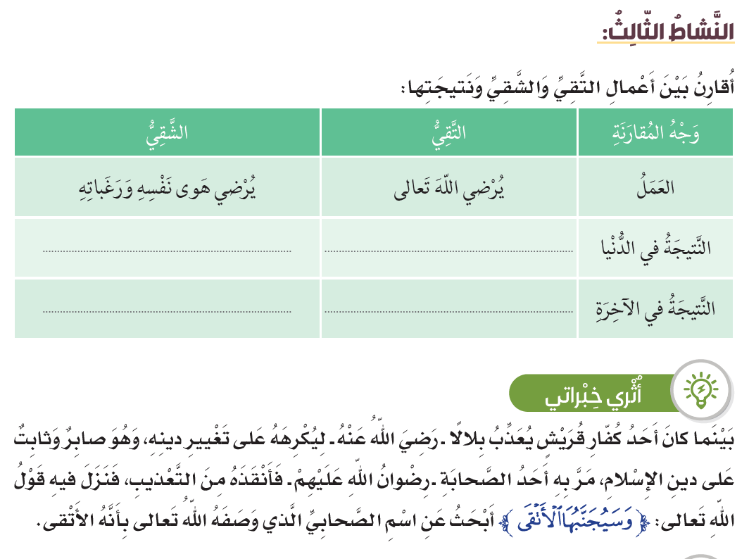
اكتب هنا
اكتب هنا
اكتب هنا
اكتب هنا

Slide 14
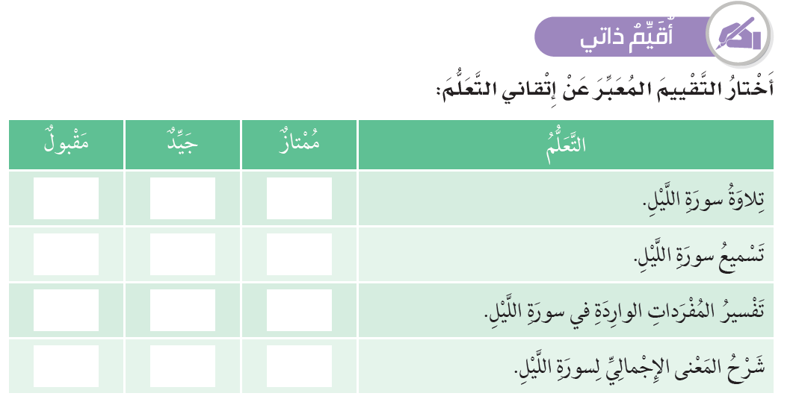

Slide 15

شكراً لكم

